Slide 1
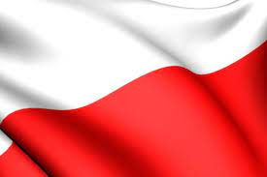
Polska

Slide 2
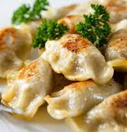
Najpopularniejsze polskie potrawy to m.in.: pierogi, kasza, kluski, gołąbki, kotlet schabowy, kotlet mielony, bigos, galareta mięsna, golonka, zupy (żurek, kapuśniak, krupnik, barszcz czerwony, rosół, zupa pomidorowa, zupa ogórkowa, zupa grzybowa, zupa grochowa, chłodnik), potrawy z kapusty i ziemniaków, pieczywo

Slide 3
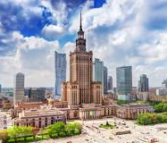
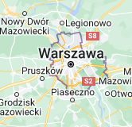
Warszawa
Warszawa, miasto stołeczne Warszawa – stolica Polski i województwa mazowieckiego, największe miasto w kraju, położone w jego centralnej części, na Nizinie Środkowomazowieckiej, na Mazowszu, nad Wisłą. Prawa miejskie uzyskała przed 1300.

Slide 4
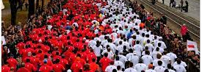
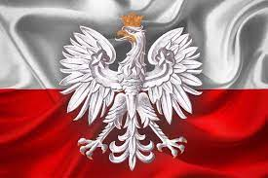
Polacy są dumni z biało-czerwonej flagi państwowej oraz z orła w koronie, zdobiącego polskie godło, symbole te często eksponują podczas świąt państwowych. Jedną z takich uroczystości jest świętowanie rocznicy odzyskania w 1918 roku niepodległości przez Polskę, obchodzona 11 listopada.

Slide 5
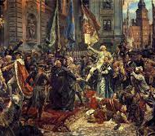
Święto Narodowe Trzeciego Maja – polskie święto państwowe obchodzone 3 maja ustanowione w 1919 i ponownie w 1990. Dzień ten jest dniem wolnym od pracy.

Slide 6
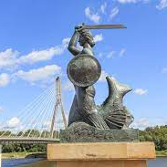
Warszawska Syrenka, Warszawska Syrena – syrena, pół kobieta pół ryba, herb oraz jeden z symboli Warszawy.

Slide 7
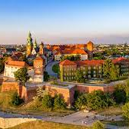
Zamek Królewski na Wawelu – zamek obronno-rezydencyjny w Krakowie, na wzgórzu Wawelskim. Mają w nim siedzibę Państwowe Zbiory Sztuki - Zamek Królewski na Wawelu, muzeum o powierzchni 7040 m² z 71 salami wystawowymi.

Slide 8
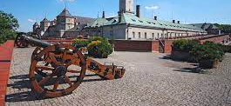
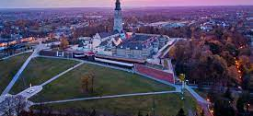
Częstochowa — miasto na prawach powiatu w południowej Polsce, w województwie śląskim, siedziba powiatu częstochowskiego. W latach 1975–1998 stolica województwa częstochowskiego. Częstochowa, pomimo tego że znajduje się w granicach województwa śląskiego, historycznie, kulturowo i etnicznie należy do Małopolski.

Slide 9
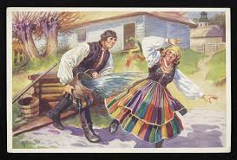
Śmigus-dyngus – zwyczaj pierwotnie słowiański, a wtórnie związany z Poniedziałkiem Wielkanocnym. Słowianie uważali, że oblewanie się wodą miało sprzyjać płodności, dlatego oblewaniu podlegały przede wszystkim panny na wydaniu, z tego powodu obrządki polewania się wodą miały niekiedy charakter matrymonialny.

Slide 10
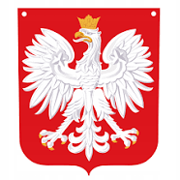
Godło Polski, Godło Rzeczypospolitej Polskiej, właściwie herb Polski – godło i symbol Rzeczypospolitej Polskiej; jego archetypem jest dynastyczny herb Piastów, pierwszych władców Polski.

Slide 11
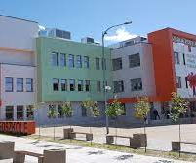
Nauka jest obowiązkowa do ukończenia 18. roku życia. Obowiązek szkolny dziecka rozpoczyna się z początkiem roku szkolnego w roku kalendarzowym, w którym dziecko kończy 7 lat, oraz trwa do ukończenia szkoły podstawowej, nie dłużej jednak niż do ukończenia 18.

